Slide 1
Sandsynlighedsteori og statistik 1. Introduktion
Allan Leck Jensen
alj@ece.au.dk

Slide 2
Dagens program
Kapitel 1. Introduktion
Introduktion til kurset og underviseren
Lave og bearbejde et datasæt
Hvad er statistik og hvad bruges det til?
Statistikværktøjet R
Grundlæggende statistiske begreber
Wisdom of the crowds
Introduktion til R i RStudio
Kapitel 2. Præsentation af data
Deskriptorer
Grafisk præsentation

Slide 3
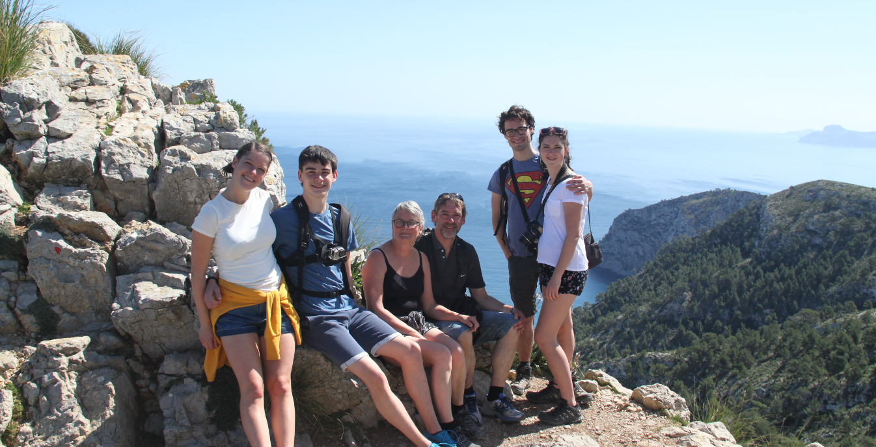
Om underviseren
Allan Leck Jensen
60 år, bor i Viborg
Gift, 4 børn, 1 barnebarn

Slide 4
Om underviseren
Seniorforsker ved Operations Management, Institut for Elektro- og Computerteknologi
Uddannelse:
Hovedfag matematik, Aalborg Universitet
Bifag biologi, Aarhus Universitet
PhD datalogi, Aalborg Universitet
Ansættelser:
Statens Planteavlsforsøg (SP)
Danmarks JordbrugsForskning (DJF)
Aarhus Universitet, Det Jordbrugsvidenskabelige Fakultet (DJF)
Aarhus Universitet, Inst. for Ingeniørvidenskab (ENG)
Aarhus Universitet, Inst. for Elektro- og Computerteknologi (ECE)
Kontorer på Katrinebjerg, AU Foulum og hjemme (kontakt med email)
Undervisning:
Statistik for Ingeniører, fra 2015 (Diplom)
Programmering for Elektroteknologi (Python), fra 2019 (BSc EE)
Sandsynlighedsteori og Statistik, fra 2020 (BSc EE og CE).

Slide 5
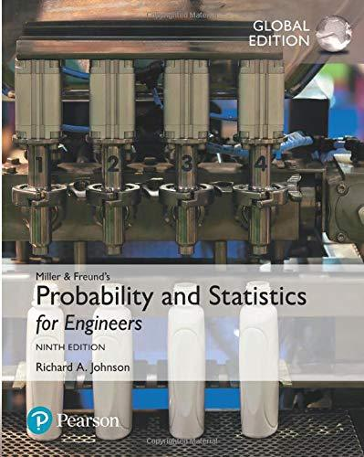
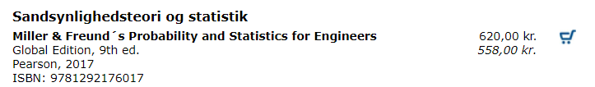
Kurset
Litteratur:
Miller & Freund's Probability and Statistics for Engineers, 9th global edition, by Richard Johnson, Pearson 2018, ISBN-13: 978-1292176017
Kan købes i Stakbogladen (nu til 558.-):
Man kan godt bestå uden bogen. Den er ikke fantastisk pædagogisk, men den har over 250 eksempler, og de fleste når vi ikke at tale om.

Slide 6
Emner fra bogen (pensum)

Slide 7
Lektionsplan (14 lektioner)

Slide 8
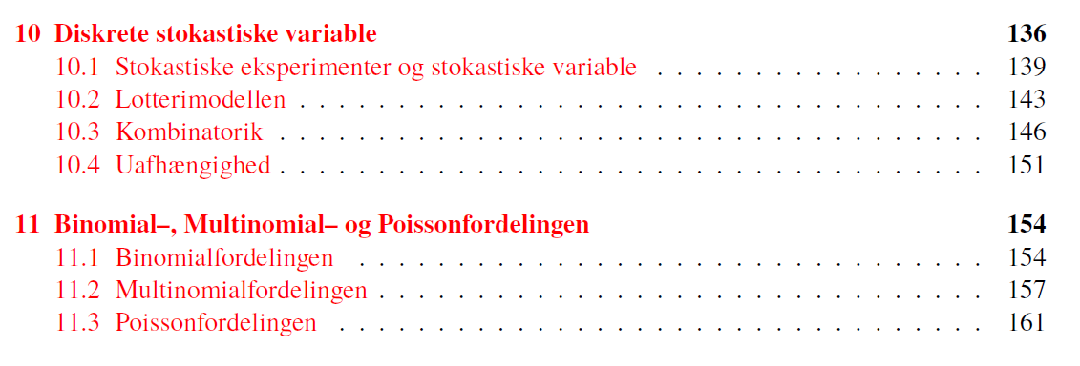
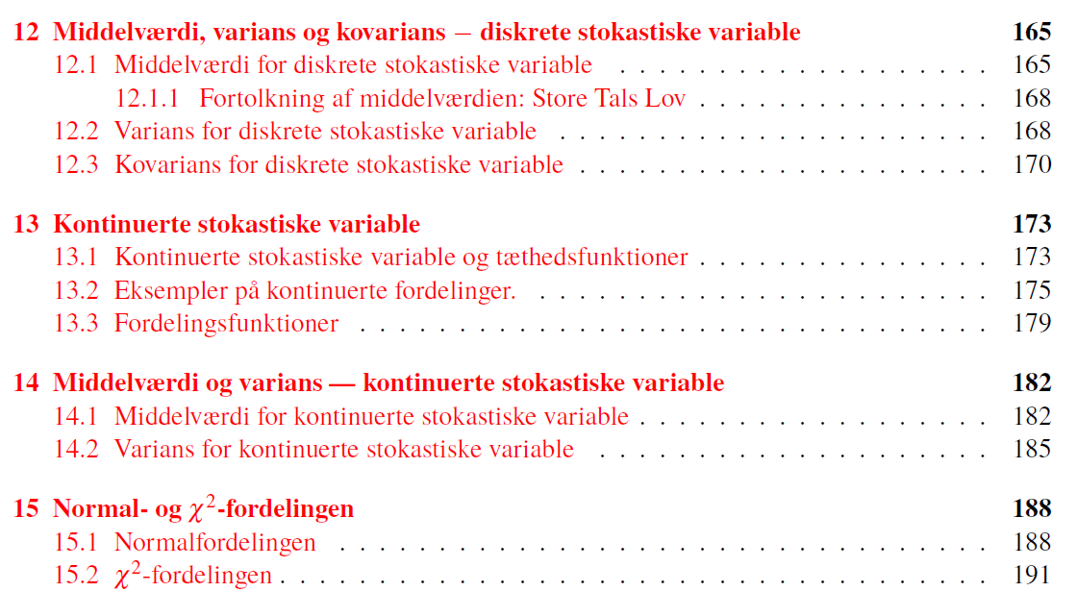
Statistik i Calculus Beta
I har allerede lært noget sandsynlighedsteori og statistik (ifølge Calculus Beta compendium):

Slide 9
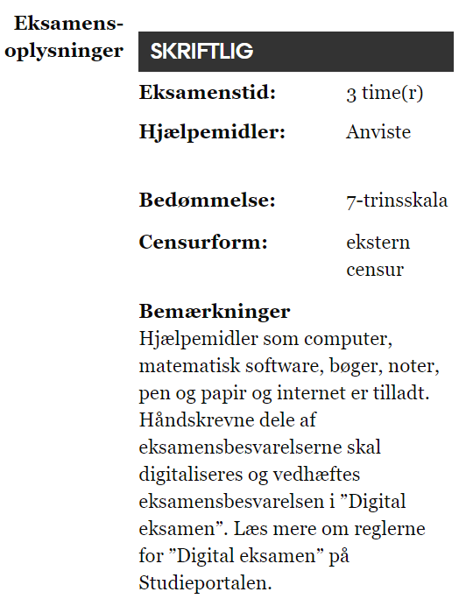
Eksamen
Fra kursuskataloget: https://kursuskatalog.au.dk/da/course/114322
Hjælpemidler: Alt er tilladt, bortset fra kommunikation med andre.

Slide 10
Værktøjer
Der er ingen krav til, hvilket statistikværktøj, I vil bruge
Jeg er vant til at bruge MATLAB, men det må vi ikke pga. licens
Excel og WordMat har statistik-funktionalitet, men er ikke tilstrækkelig
Jeg har overvejet R og Python som alternativer. Jeg har valgt R, bl.a. fordi bogen bruger R til kodeeksempler
Jeg vil stærkt anbefale, at I også bruger R, så vi kan udveksle kode og erfaring. Der vil være løsningsforslag til opgaver i R
Jeg kan desuden anbefale at bruge RStudio som R editor (både R og RStudio kan installeres i gratis versioner)
I kan bruge andet statistisk software, f.eks. Python, Mathcad, Maple, osv., hvis I vil. Men jeg kan ikke hjælpe!
Desuden bruger vi Brightspace som kursusværktøj.

Slide 11

Installering af R og RStudio
https://cran.r-project.org/ Jeg har version 4.1.3 til Windows
https://rstudio.com/products/rstudio/download/ Jeg har RStudio Desktop 2022.07.1-544 til Windows

Slide 12
Hvad er statistik (ifølge Wikipedia)?
Statistik er en videnskabelig metode, hvormed man effektivt anvender numeriske data, som fx kan komme fra eksperimenter, spørgeskemaer eller registre
Historisk set startede statistik med at være beskrivende, hvor fokus var at præsentere data grafisk, med tabeller og senere ved at regne statistiske mål som gennemsnit
Moderne statistik omfatter at drage konklusioner om det generelle tilfælde (hele populationen) ud fra det enkelte tilfælde (en stikprøve). Det kan for eksempel være at bestemme parametre til sandsynlighedsfordelingen for populationen. Dette kaldes statistisk inferens
Et andet eksempel kunne være at bestemme, om der er forskel på to populationer (eksempelvis en behandlet gruppe og en placebo-gruppe).

Slide 13
Introduktion til statistik
Lave et datasæt
Beskrive datasættet ved grundlæggende statistiske mål
Tale om hvad statistik er, og hvad det bruges til.

Slide 14
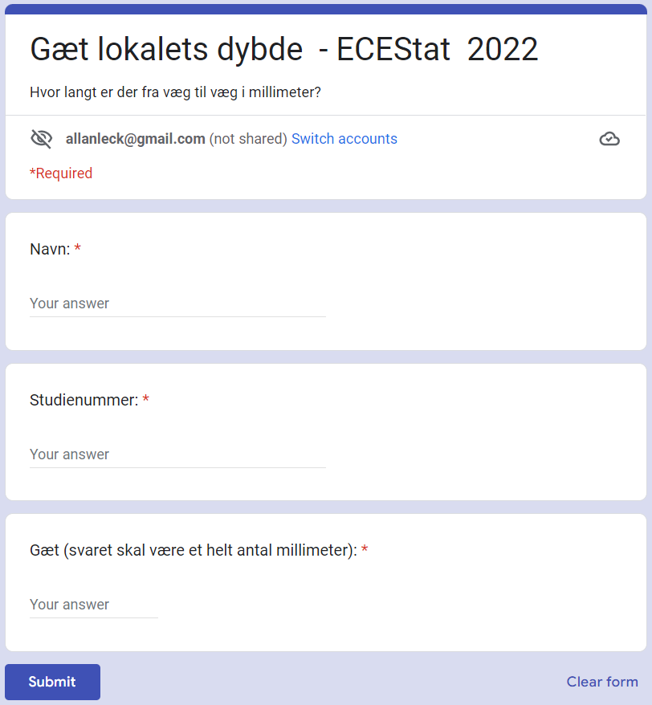


Datasæt: De studerendes gæt
Hvad er dybden af dette lokale, målt i hele millimeter?
Udfyld formular med dit gæt
Kun 1 gæt per person!
Diskutter ikke med andre!
Den, der kommer tættest på den korrekte værdi, vinder en præmie
Link til formularen er på Brightspace under K1.

Slide 15
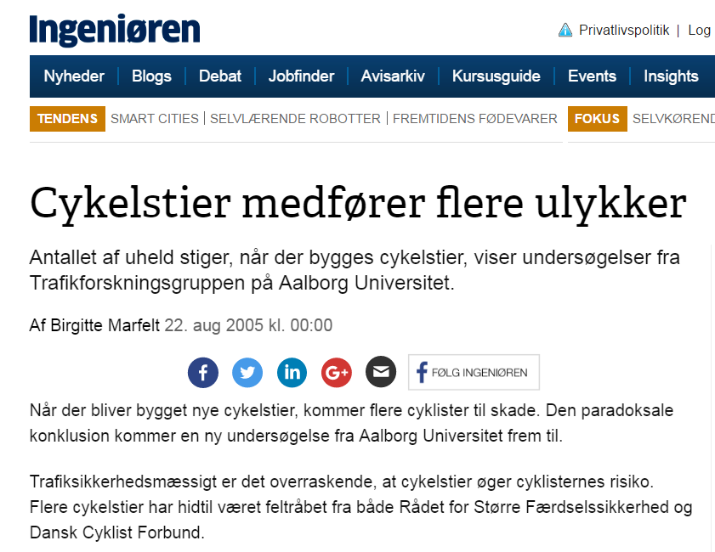
Statistik kan give overraskende resultater
Hvem cyklede på strækningerne før og efter cykelstierne kom? Hvor mange?

Slide 16
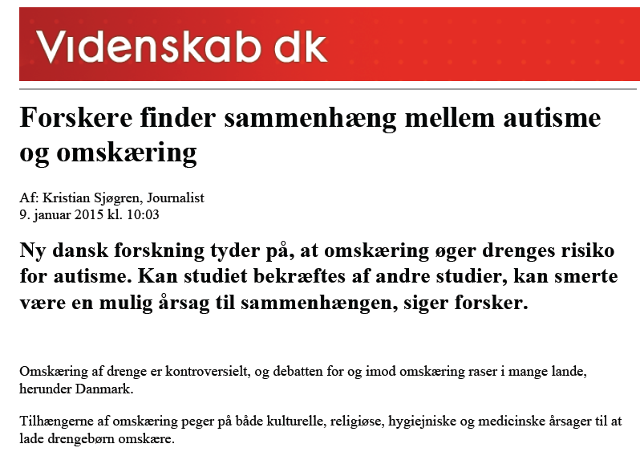
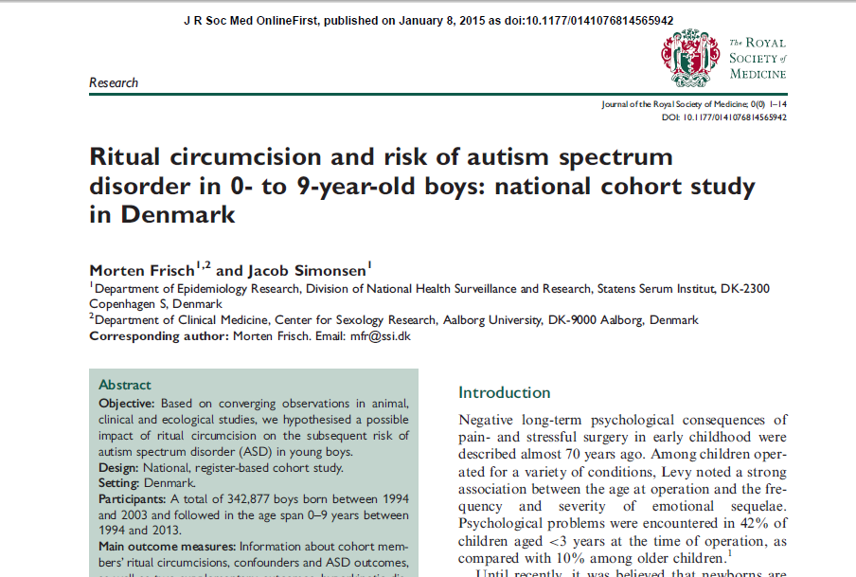


Statistik bruges i forskning
Resultat af undersøgelsen: Drenge der omskæres har 46% større risiko for at udvikle autisme inden de fylder 10 år

Slide 17
Sammenhænge i data
Der er forskel på statistisk sammenhæng og årsagssammenhæng
Eksempel: Spørgeundersøgelse i et gymnasium i 2005 om holdning til ny EU-forfatning Konklusion: Matematikere er mere positive overfor EU
Forkert! Det er drenge, der er mere positive overfor EU. Køn var en skjult variabel. Det er drenge, der er mere positive overfor EU
Linje | Ja-sigere | Nej-sigere | Ja-pct
Sproglige | 49 | 82 | 37 %
Matematikere | 88 | 88 | 50 %
Køn | Linje | Ja-sigere | Nej-sigere | Ja-pct
Piger | Sproglige | 34 | 74 | 31 %
Piger | Matematikere | 30 | 60 | 33 %
Drenge | Sproglige | 15 | 8 | 65 %
Drenge | Matematikere | 58 | 28 | 67 %

Slide 18
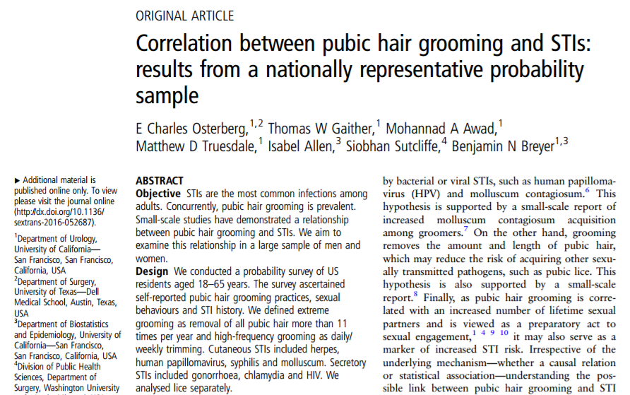
Intimbarberede udsatte for kønssygdomme
STI: Sexually Trans-mitted Infections

Slide 19


Statistik har et dårligt ry
Statistik er ...
den videnskab der kan bevise alt undtagen nytten af statistik. - Evan Esar
kunsten med præcise termer at fastslå det man ikke ved. - William Kruskal
indsamling, analyse og tolkning af numeriske data på en sådan måde, at de kan forstås af computere og misforstås af alle andre. - Anonym
som en bikini: den viser noget interessant og skjuler noget væsentligt. - Peter von Zahn m.fl..

Slide 20
Andre har sagt om statistik …
Jeg har kun tiltro til en statistik, når jeg selv har forfalsket den. - Winston Churchill
Der findes tre slags løgne: almindelige løgne, forbandede løgne og statistik. - Benjamin Disraeli m.fl.
Jeg kan bevise alt ved hjælp af statistik, bortset fra sandheden. - Georg Canning
Med statistik kan man bevise alt - også det modsatte. - James Callaghan.

Slide 21
Dataindsamling og databehandling
Vi laver et datasæt, som består af jeres gæt på værdien
Hver persons gæt er en observation i datasættet
Vi kan beskrive datasættet med statistiske deskriptorer, f.eks.:
Median (engelsk: median)
Middelværdi (engelsk: average, mean)
Varians (engelsk: variance)
Spredning / standardafvigelse (engelsk: standard deviation)
Vi kan beskrive datasættet grafisk, f.eks.:
Stolpediagram (engelsk: bar chart).

Slide 22

And the winner is …

Slide 23
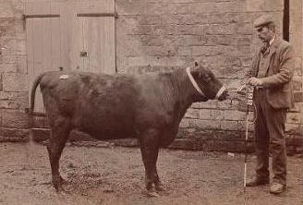

Wisdom of the Crowds
Dyrskue i Plymouth 1906
Konkurrence om at gætte vægten på en okse
787 personer deltog i konkurrencen, men ingen ramte rigtigt (1198 pund)
En af deltagerne, statistikeren Francis Galton (fætter til Charles Darwin), opdagede at:
medianen for observationerne (1207 pund) var mindre end 1% fra den korrekte værdi
middelværdien (1197 pund) ramte næsten præcis rigtigt
Morale: Ofte er vi klogere i flok end individuelt
Wisdom of the Crowds: En forsamlings individuelle gæt kan modelleres som en sandsynlighedsfordeling, hvis middelværdi er tæt på den sande værdi for det, der skal gættes.

Slide 24
Hjemmeopgave
Hent datasættet over jeres gæt på Brightspace (Filer under K1)
Indlæs datasættet i RStudio
Brug R til at bestemme:
Antal observationer
Minimumværdi
Maksimumværdi
Median
Middelværdi
Varians
Standardafvigelse.

